Slide 1
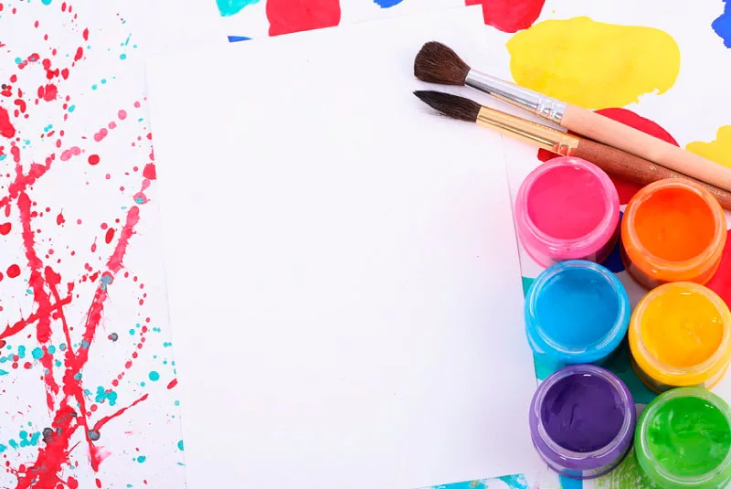
Муниципальное казённое дошкольное образовательное учреждение «Детский сад №3 п. Тёплое»
«Деревья смотрят в озеро» рисуем отражением нетрадиционная техника рисования - Монотипия
Подготовил воспитатель
средней группы №1
Дмитриева Л.Е.

Slide 2

Цель: Знакомство с особенностями создания изображения в технике монотипия; знакомство с приёмом последовательностью выполнения работы в технике монотипия.
Задачи:
*Развитие интереса к эксперименту, как открытию нового для себя знания; *Расширение представлений о возможностях нетрадиционных техник рисования;
*Развитие фантазии, творческого, нестандартного подхода к решению изобразительных задач;
*Развитие интереса к эксперименту, как открытию нового для себя знания; *Расширения представлений об окружающем мире; *Воспитания самостоятельности в работе.
*Воспитание любви к природе.

Slide 3
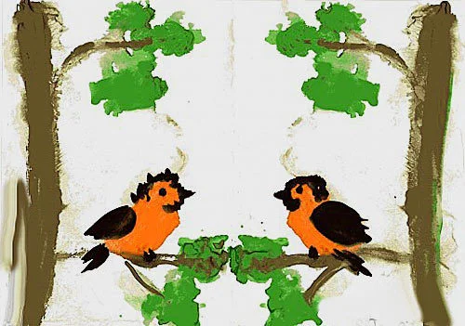
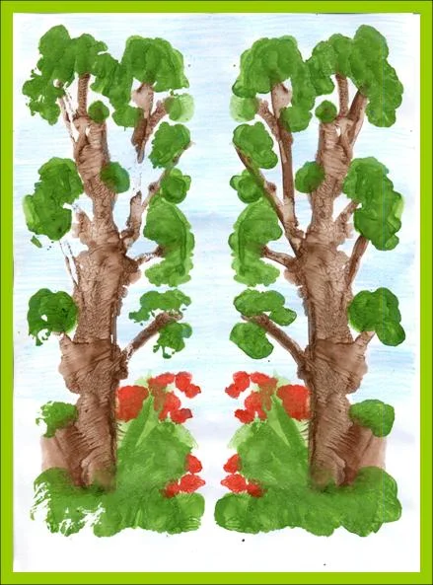
Что такое Монотипия – это рисование отражением.
Эта техника зародилась случайно, и её распространению в России мы обязаны художнице начала ХХ века Елизавете Кругликовой, которая пролила краску на печатную доску, приложила бумагу, чтобы вытереть пятно, а когда подняла лист, то увидела интересный образ. Впоследствии она неоднократно пользовалась этим приёмом для создания своих картин.

Slide 4
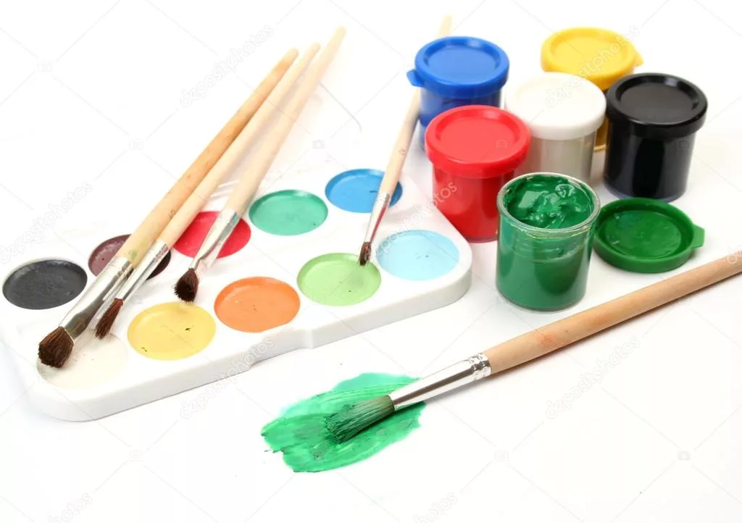
Материал для работы в технике Монопатия:
1. Гуашь или акварель
2. Вода
3. Кисточки разного размера
4. Лист плотной бумаги

Slide 5

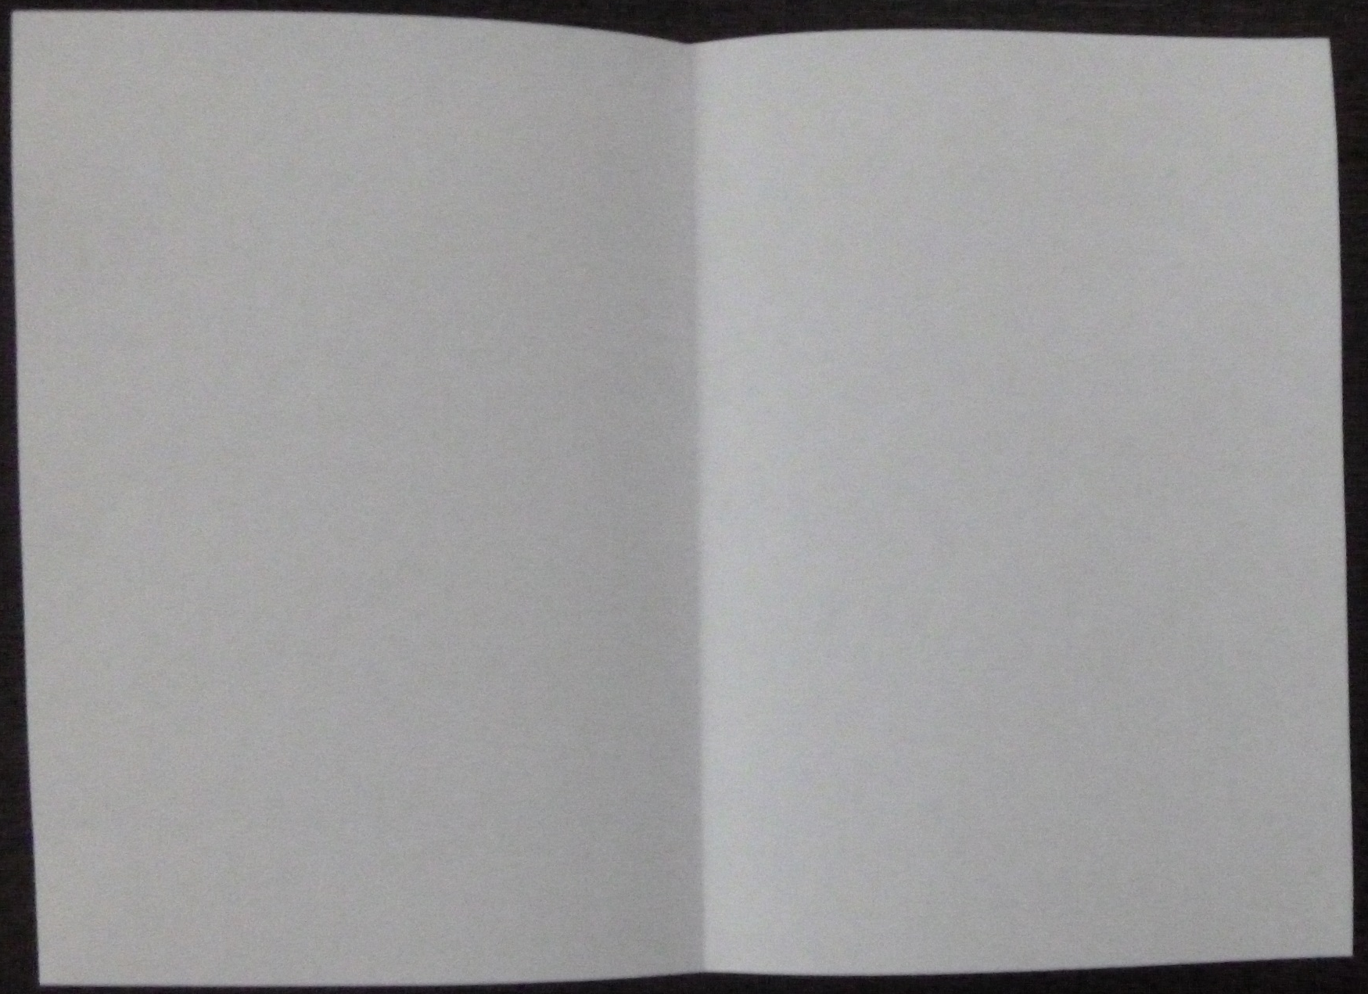
Перед тем как рисовать, согните лист бумаги пополам.

Slide 6
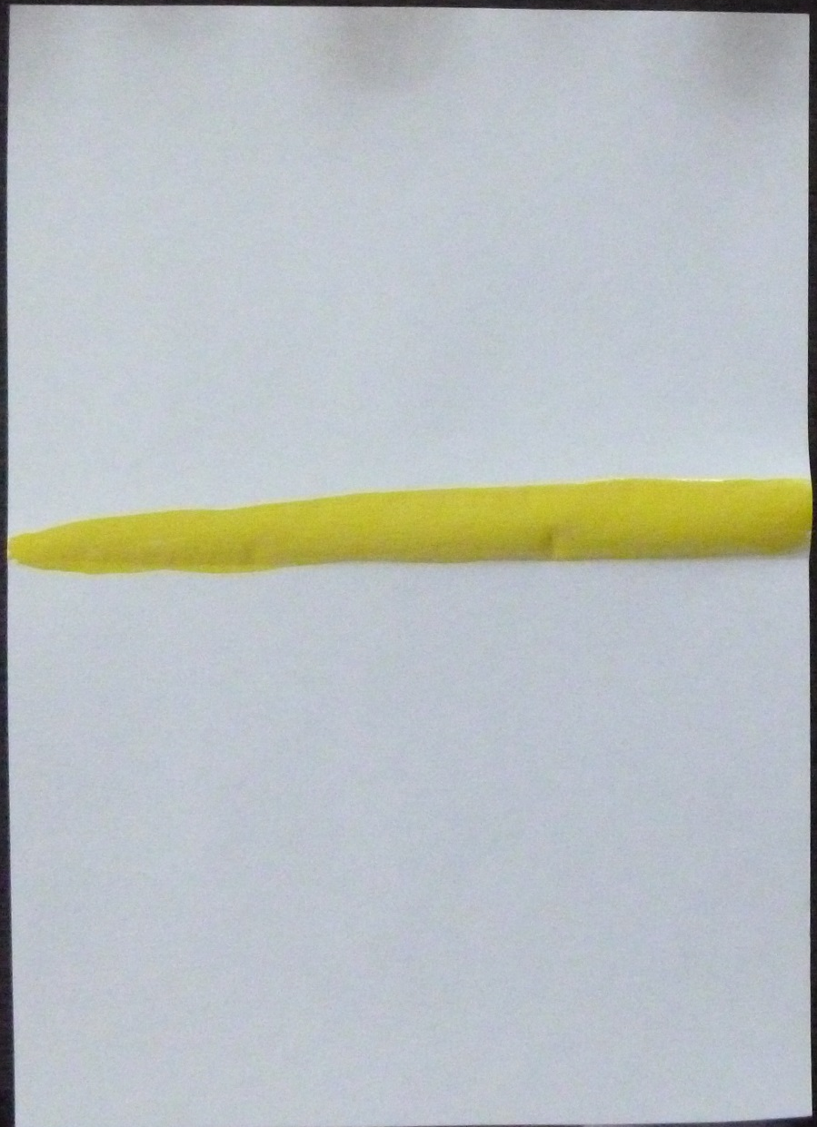
На одной части листа, нарисуйте, берег.

Slide 7
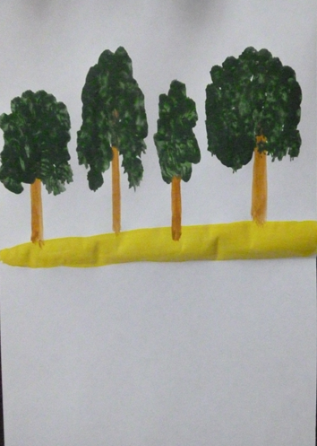
Давайте нарисуем деревья. Деревья можно изобразить разные, какие ребёнок сможет нарисовать.

Slide 8
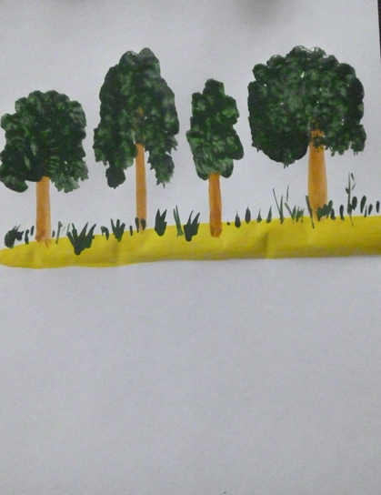
Следующее, что мы нарисуем будет травка.

Slide 9
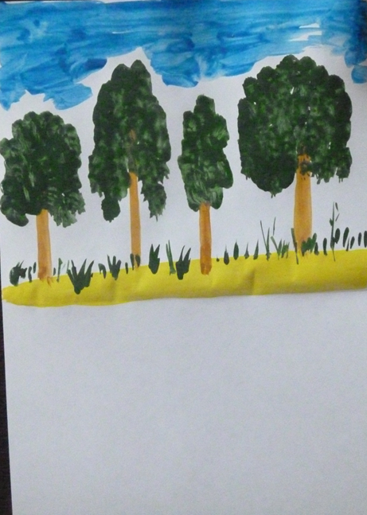
Добавим быстрыми мазками небо.

Slide 10
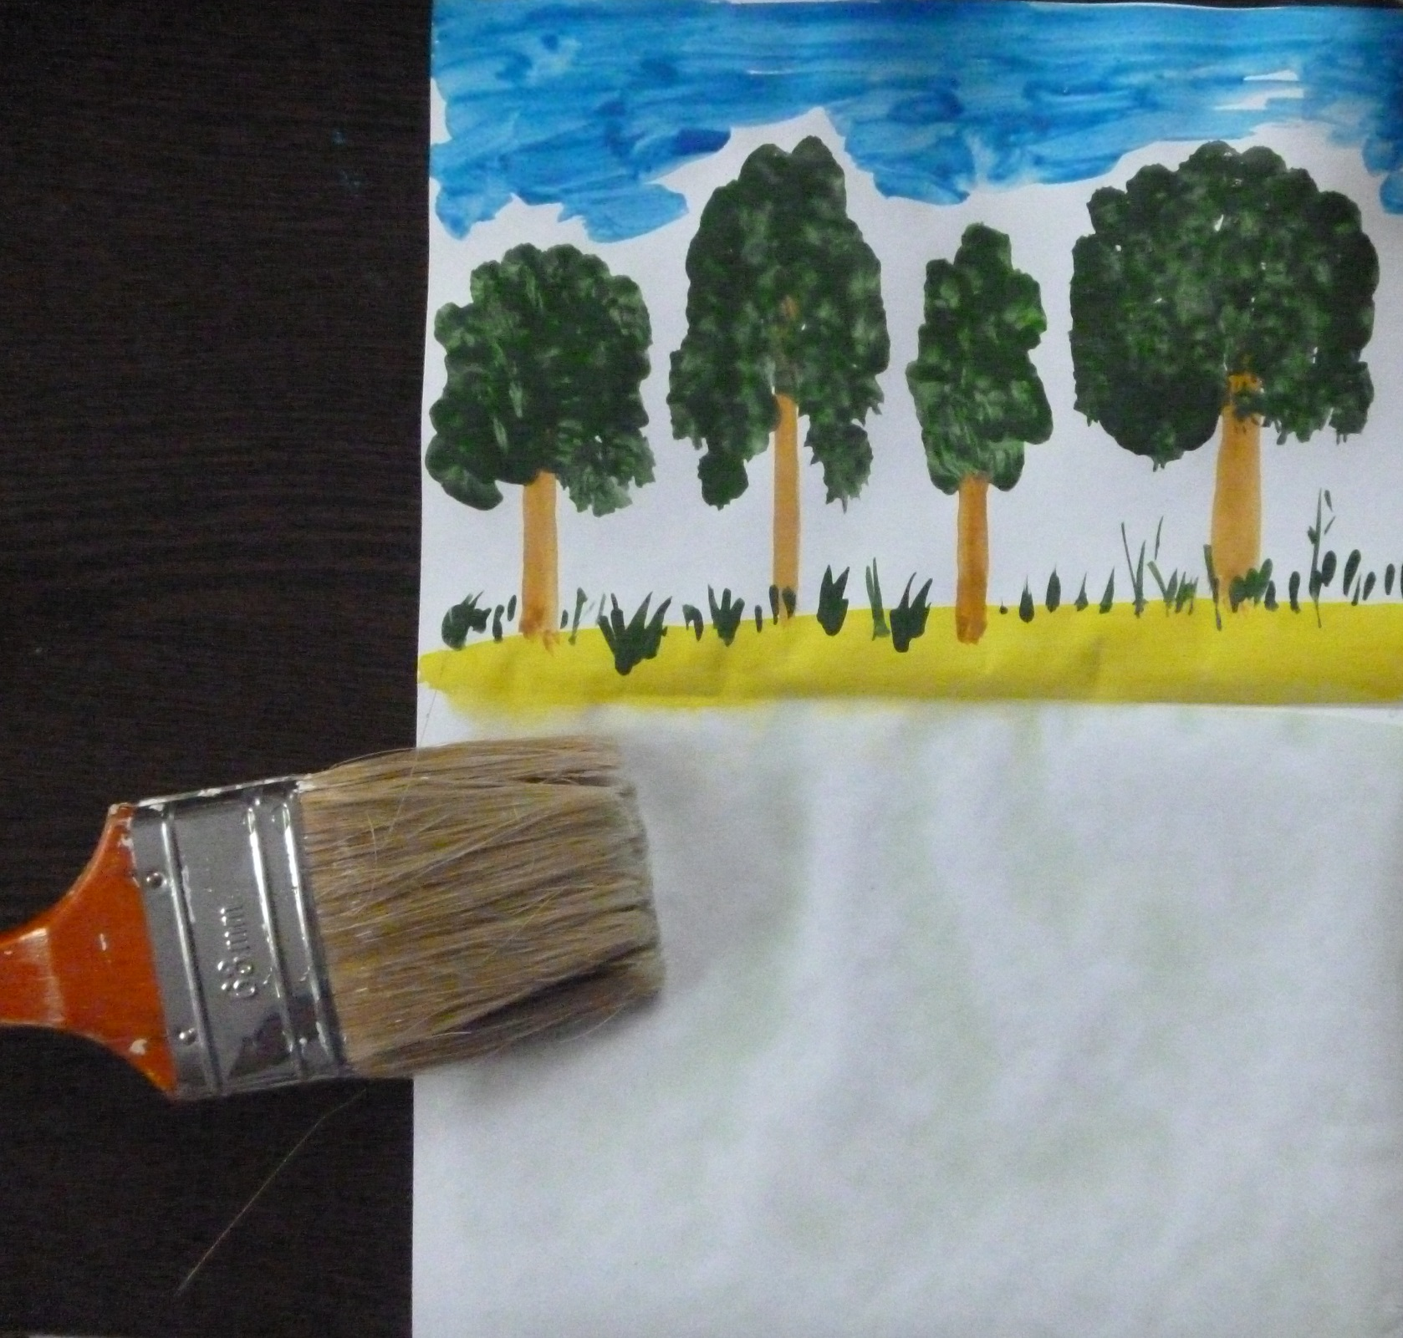
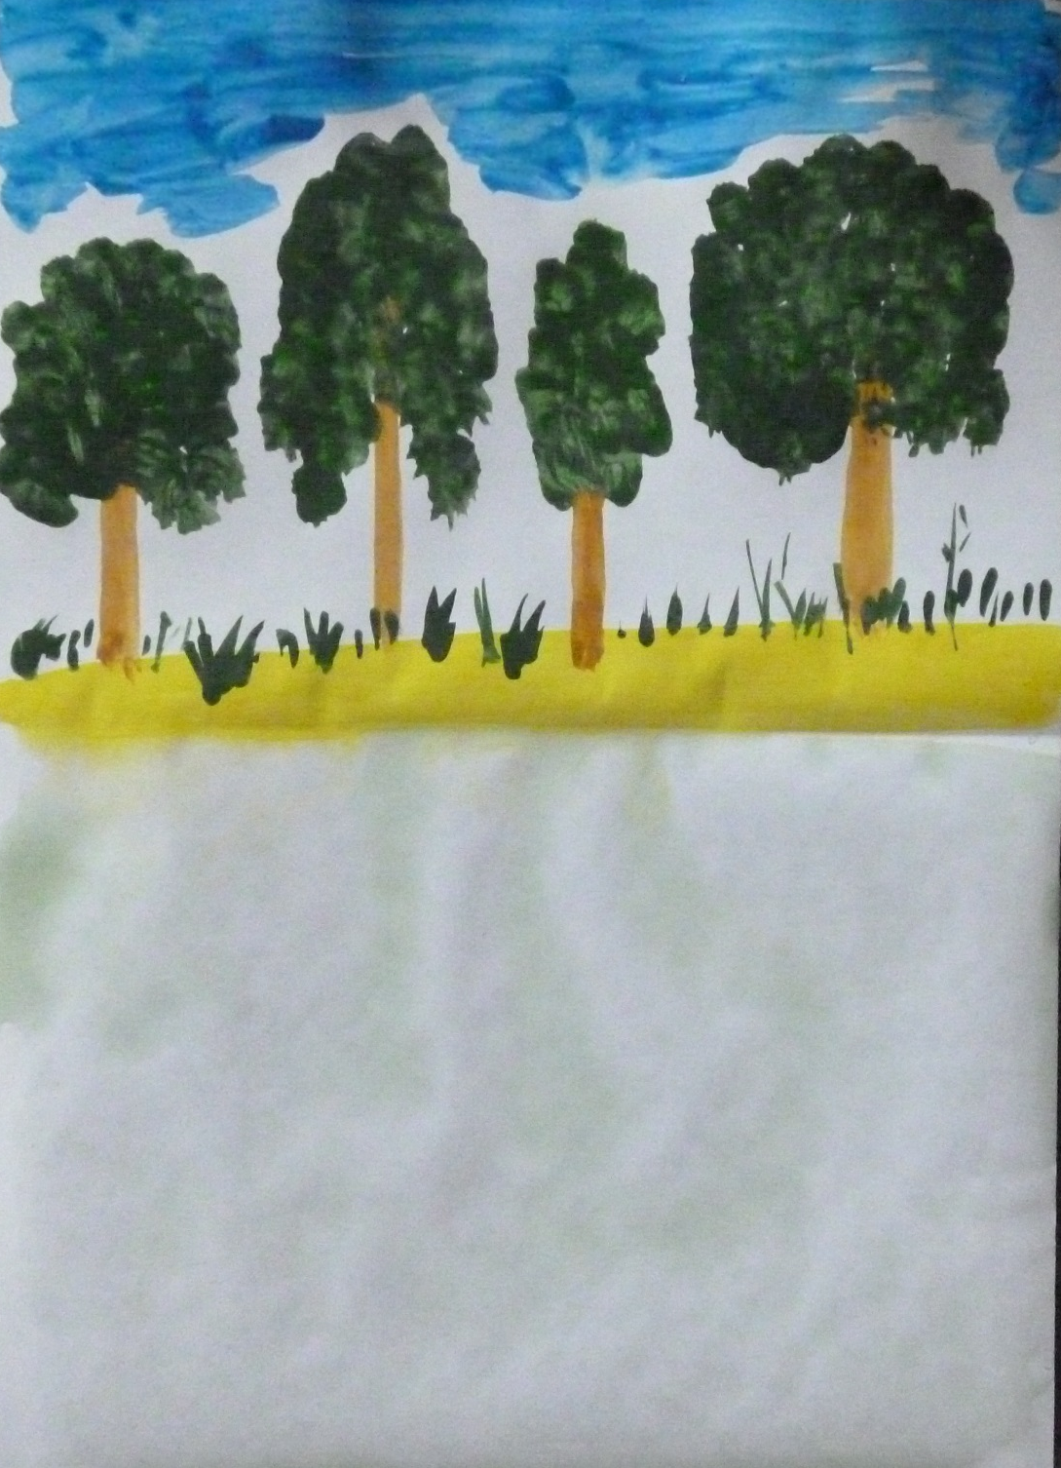
Так как дети рисуют достаточно медленно, для лучшей печати вторую часть листа смачиваем водой. Кисть лучше использовать широкую. Если такой нет воспользуйтесь, как я малярной кистью. Воду используйте в которой мыли кисточки. Водоём получится с небольшим оттенком зеленого.

Slide 11
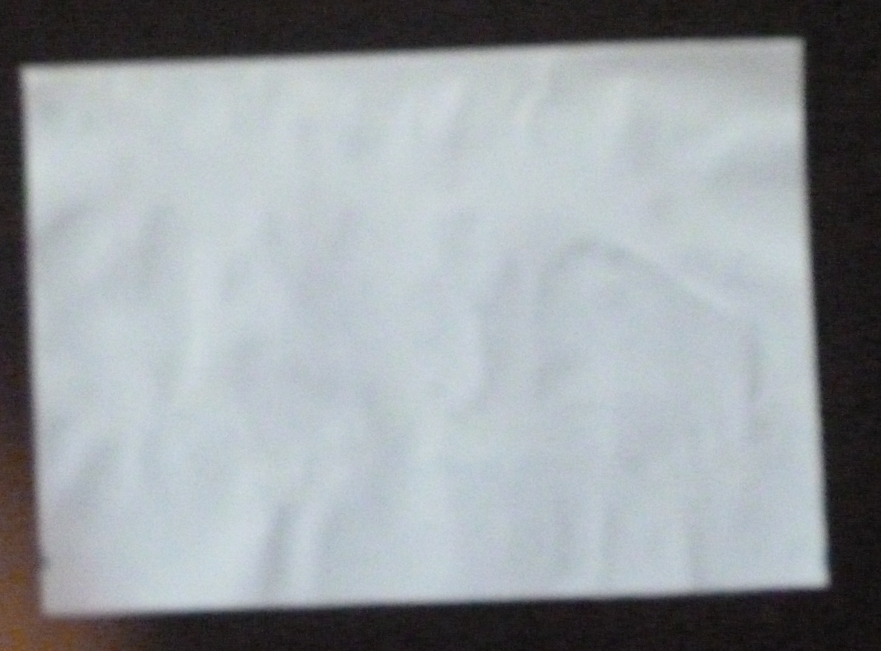
Сложите лист, прогладьте.

Slide 12
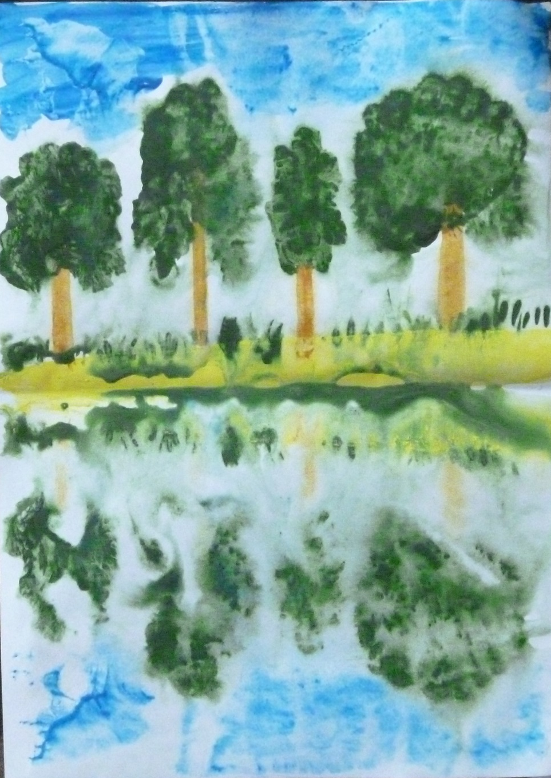
Разверните – у вас получилось симметричное изображение.
Осталось четче прорисовать ствол – и рисунок готов!

Slide 13
Удачного экспериментирования в рисовании!

